Slide 1
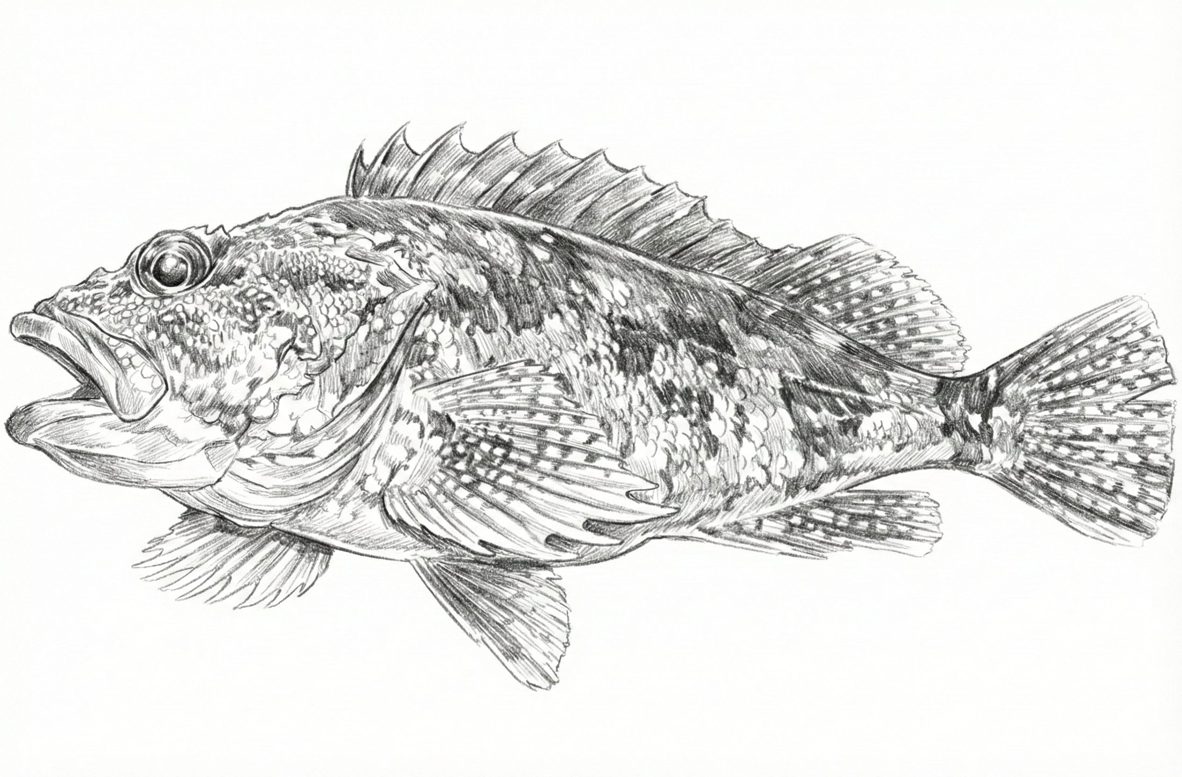
Part 1. 퍼셉트론
밑바닥부터 시작하는 딥러닝

Slide 2
01
퍼셉트론이란?
02
가중치와 편향
목차
03
활동: 선형 분리
04
XOR 문제의 한계
05
활동: 다층 퍼셉트론으로 해결하기

Slide 3
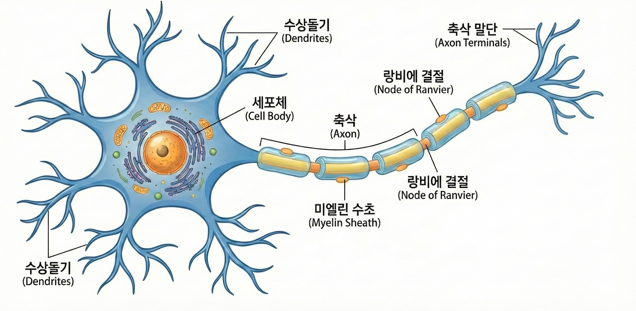
도입: 퍼셉트론은 어디서 왔나?
신경 세포의 원리
인간의 뇌에 있는 수없이 많은 신경세포들은 이웃한 신경세포에 자극을 전달하는 구조를 가지고 있음. 이 과정을 통해 기억이 형성되고 사고를 하게 됨.
인간 신경세포의 구조

Slide 4

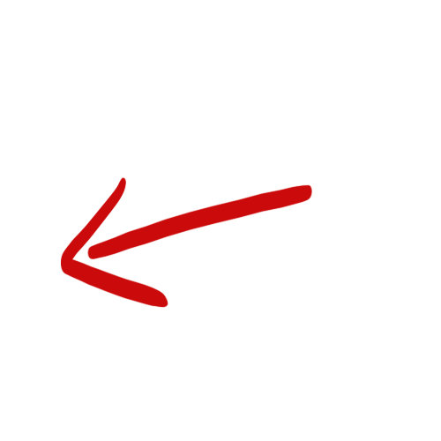
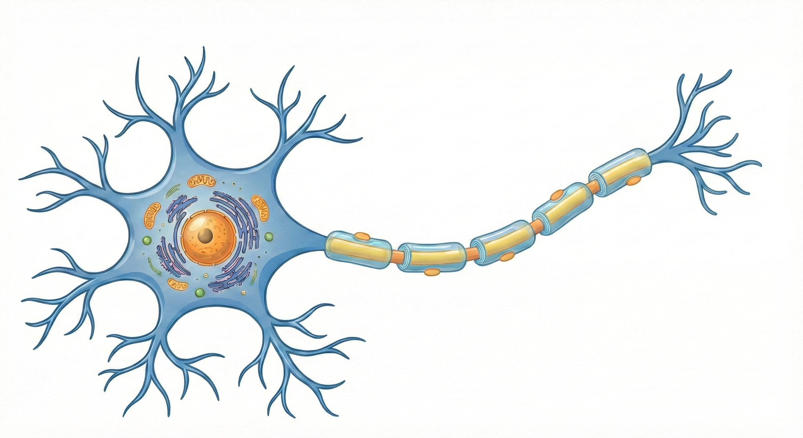
1
뉴런에 외부 자극이 입력으로 들어온다.

Slide 5

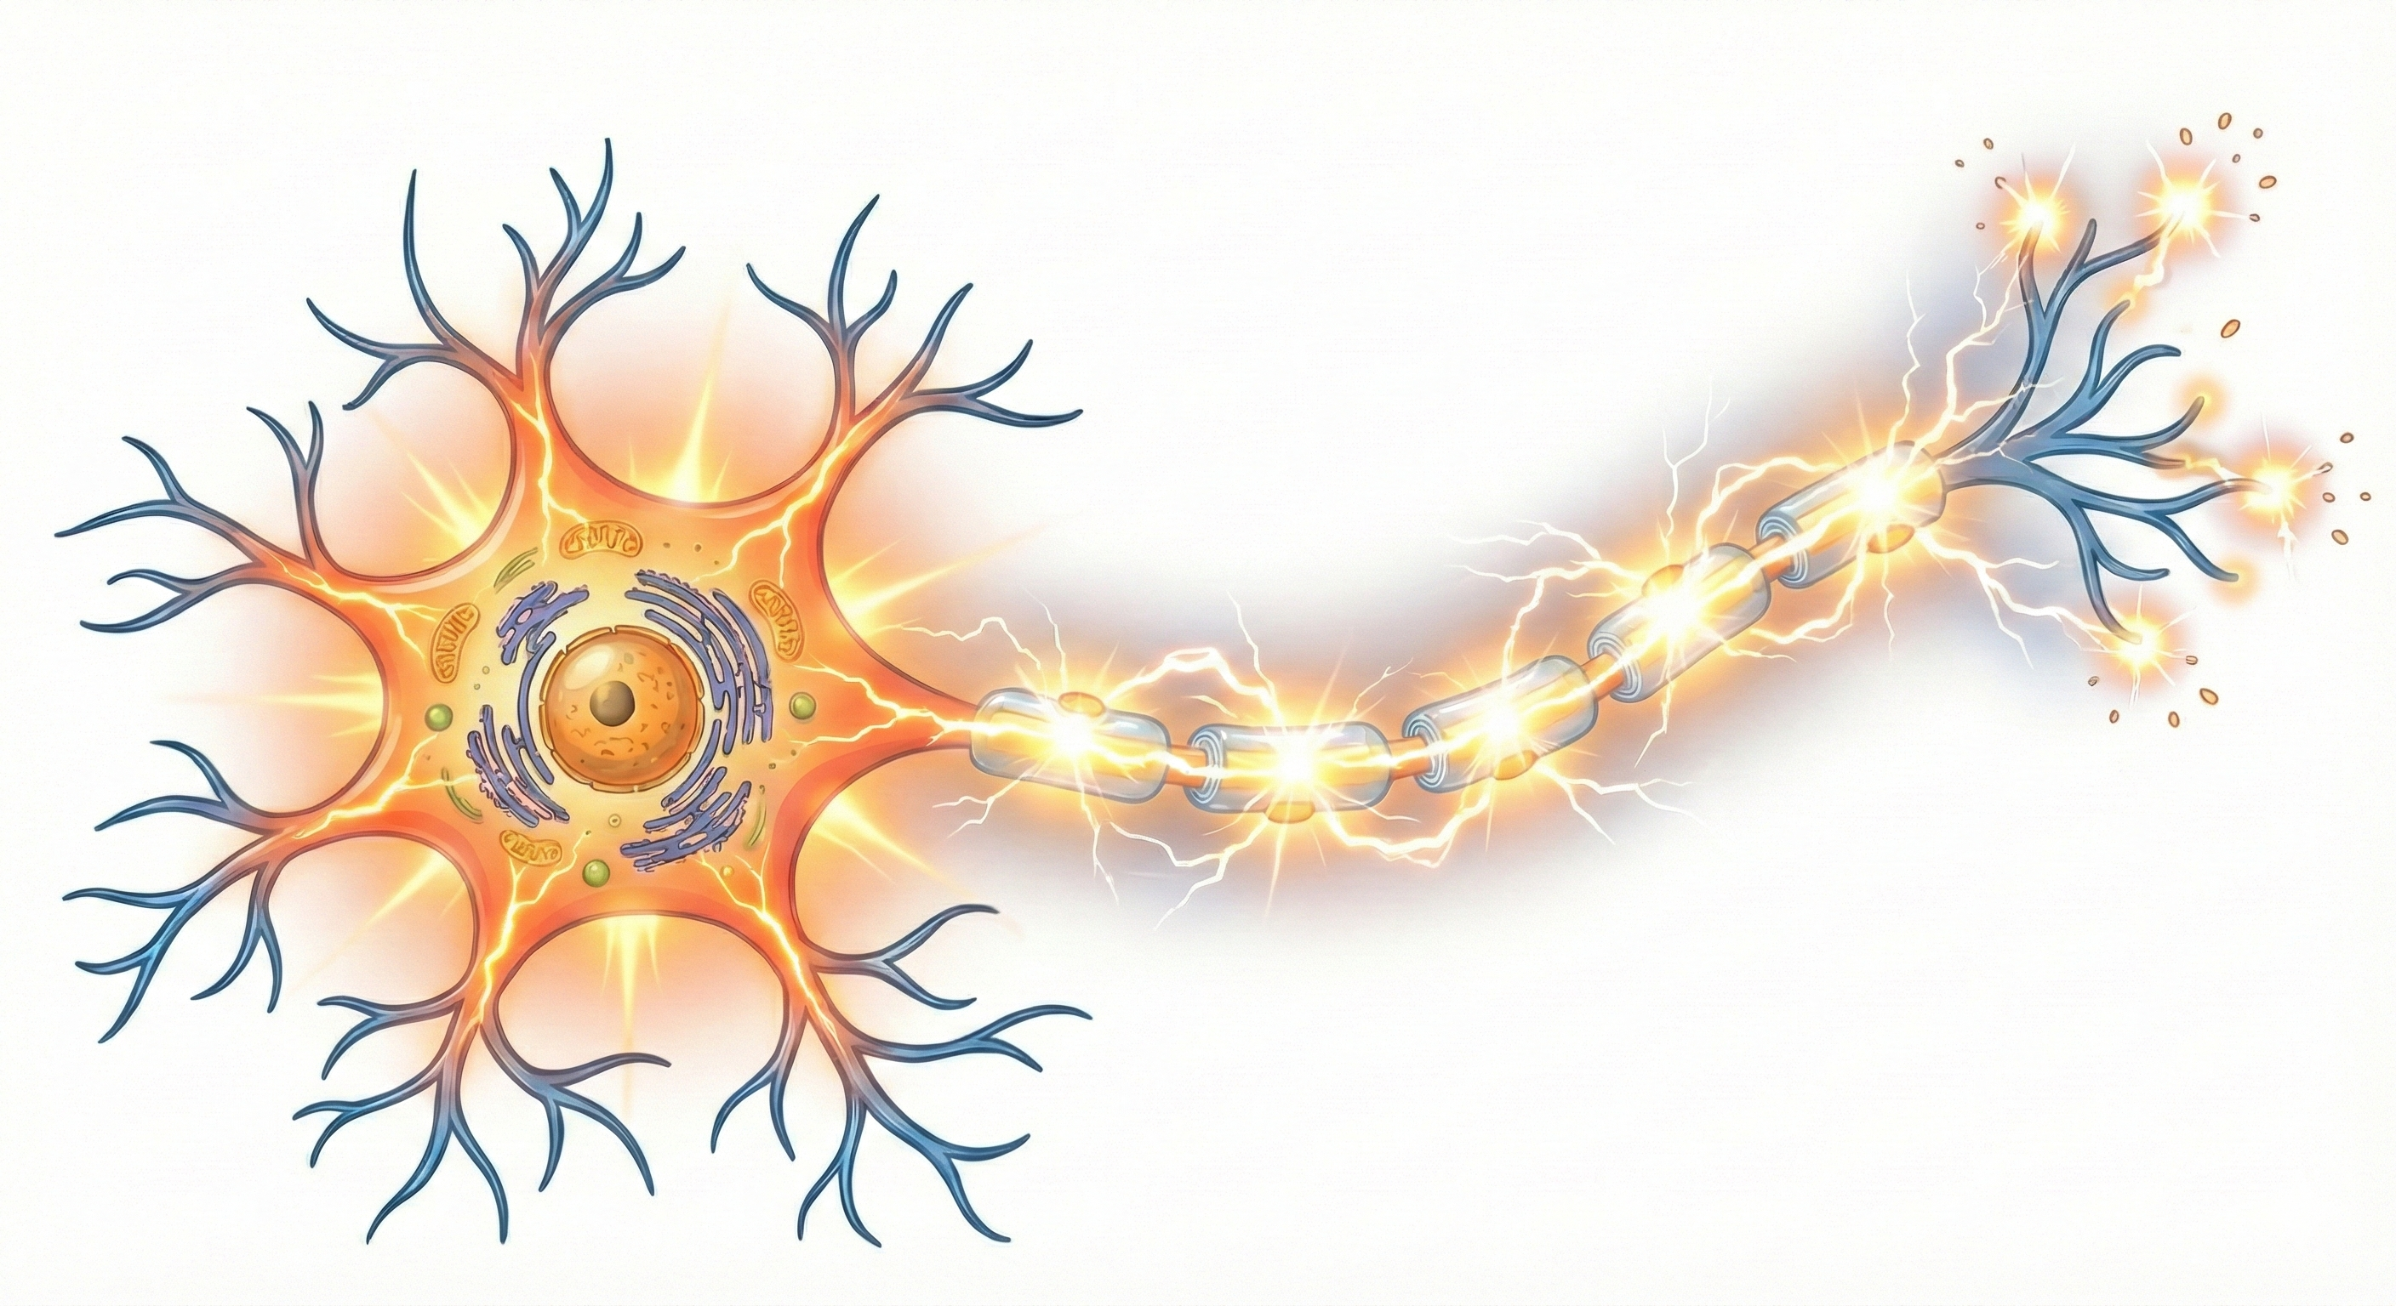
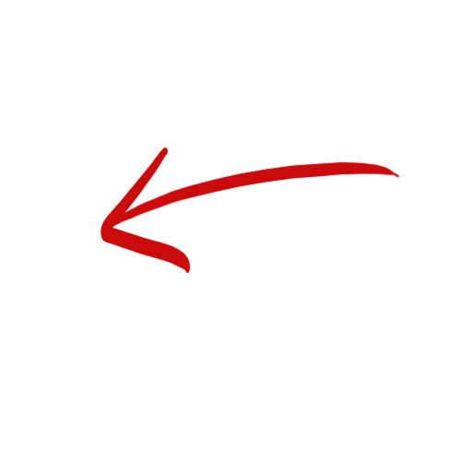

2
외부 자극의 합의 크기를 세포체에서 판단한다.

Slide 6

3
신호의 합이 임계값보다 클 경우 뉴런이 반응하여 근처 뉴런에 신호를 전달한다.

Slide 7
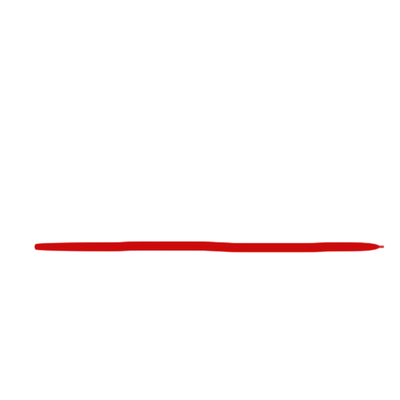
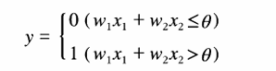
퍼셉트론이란?
퍼셉트론의 정의
퍼셉트론의 식
신경세포의 구조를 흉내내는 프로그램을 컴퓨터 과학자들은 인공신경세포(artificial neuron) 혹은 퍼셉트론(perceptron)이라고 한다.
퍼셉트론은 외부 자극을 노드의 수치값으로 할당한후, 이 수치값을 가중치에 곱한 다음 이 신호의 합을 구한다. 만약, 신호의 종합이 임계값을 넘으면 1을 출력한다.

Slide 8
가중치와 편향
가중치란?
입력 신호가 결과에 주는 영향력(중요도)을 조절, 퍼셉트론은 복수의 입력 신호 각각에 고유한 가중치를 부여함.
편향이란?
뉴런이 얼마나 쉽게 활성화(1을 출력)되느냐를 조정

Slide 9
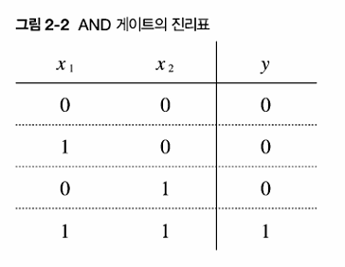
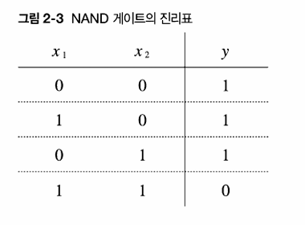
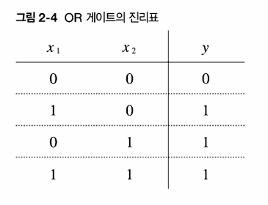
논리 회로(AND, NAND, OR)
※ NAND는 Not AND를 의미하며, AND 게이트의 출력을 뒤집은 것

Slide 10
코드로 구현해보자(Python)

Slide 11
활동: AND 게이트의 시각화

Slide 12
활동: NAND 게이트의 시각화

Slide 13
활동: OR 게이트의 시각화

Slide 14
활동: XOR 게이트의 시각화

Slide 15
왜 XOR은 안 되나?

Slide 16
퍼셉트론의 한계

Slide 17
활동: 층을 쌓아보자!

Slide 18
코드로 구현해보자(Python)

Slide 19
Part 1 정리

